Slide 1
REUNIÃO MENSAL
SECRETARIA DE ESTADO DE SAÚDE
Junho de 2017

Slide 2
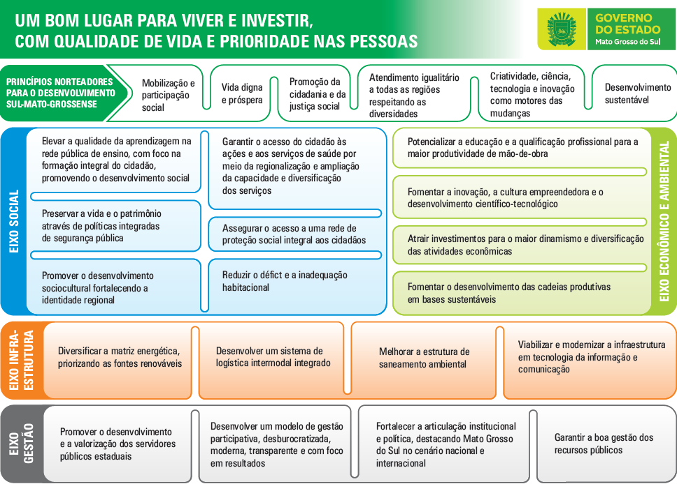
MODELO DE GESTÃO
Mapa Estratégico

Slide 3
MODELO DE GESTÃO
Monitoramento
Nível Operacional
Nível
Tático
Nível Estratégico
Atores
Governador
Reunião de Gestão Executiva
Secretário
Reunião mensal por Secretaria
Setorialista
Rodada de feedback mensal
por iniciativa
Ponto Focal
Preenchimento contínuo
no sistema
Gerente

Slide 4
FASES DA INICIATIVA DENTRO DO SISTEMA
EM PLANEJAMENTO
EM ANÁLISE
EM EXECUÇÃO
ENCERRAMENTO

Slide 5
FASES DA INICIATIVA DENTRO DO SISTEMA
EM PLANEJAMENTO
EM ANÁLISE
EM EXECUÇÃO
ENCERRAMENTO

Slide 6
PRINCIPAIS DIFICULDADES PARA CADASTRO NO SISTEMA
Sistema SE Suite instável
Disponibilidade da equipe SGE para auxílio
Responsáveis por cadastro no sistema não tem acesso às informações
Indefinição quanto aos próximos passos de algumas iniciativas

Slide 7
PRÓXIMOS PASSOS RELACIONADOS AO SISTEMA
Gerentes de iniciativa da SES
Receberam e-mail com informações que faltam para cadastro
SEGOV:
Prestar auxílio e acompanhar mais de perto o preenchimento
Articular junto com os responsáveis para facilitar o acesso a informação
Analisar as iniciativas que estiverem na fase “Em análise”

Slide 8
FASES DA INICIATIVA DENTRO DO SISTEMA
EM PLANEJAMENTO
EM ANÁLISE
EM EXECUÇÃO
ENCERRAMENTO
Realizar cirurgias eletivas nas regiões de saúde (Denise Lusena)
Realizar etapas da Caravana da Saúde (Marcelo Mello)

Slide 9
INICIATIVA Realizar cirurgias eletivas nas regiões de saúde
ENTREGA: Implantação de OS para a gestão do Hospital de Dourados e 5300 cirurgias eletivas realizadas em dez microrregiões de saúde no exercício de 2017
Gerente: Denise Lusena
DESTAQUES:
OS em Dourados: corrigidos os questionamentos das impugnações e realizadas as adequações no edital. Dia 14 de julho é a abertura na SAD do chamamento público de organizações sociais interessadas em gerenciar o hospital.
Cirurgias eletivas: Ministério da Saúde está repassando recursos para o Estados, e o MS receberá recursos para a realização de cirurgias eletivas.
PONTOS DE ATENÇÃO:

Slide 10
INICIATIVA Realizar etapas da Caravana da Saúde
ENTREGA: Etapas realizadas em Jardim, Coxim, Nova Andradina, Naviraí, Paranaíba e Aquidauana; realização de 40.000 exames oftalmológicos e 40.000 auditivos em alunos da rede pública; entrega de 6000 óculos e 400 aparelhos auditivos; realização de 21.000 mamografias e 45.000 colpocospia em parceria com o Hospital do Câncer de Barretos
Gerente: Marcelo Mello / Rodrigo Lucchesi
DESTAQUES:
Previsão da primeira Caravana de 2017: Agosto (Paranaíba), Setembro (Coxim e Jardim), Outubro (Nova Andradina), Novembro (Aquidauana), Dezembro (Naviraí);
PONTOS DE ATENÇÃO:
A Caravana vai atender um público diferente ao que vinha sendo atendido;
Complexidade do projeto em relação ao prazo.

Slide 11
FASES DA INICIATIVA DENTRO DO SISTEMA
EM PLANEJAMENTO
EM ANÁLISE
EM EXECUÇÃO
ENCERRAMENTO
Estruturar unidades de atenção especializada em saúde em Campo Grande (Salim Cheade, Patricia Vanuchi)
Construir o Hospital Regional da Grande Dourados (Maurício Peralta, Mario Sergio Pereira Ipolito)
Construir o Centro de Diagnóstico e o Centro de Especialidades na Grande Dourados (Maurício Peralta, Mario Sergio Pereira Ipolito)

Slide 12
INICIATIVA Estruturar unidades de atenção especializada em saúde em Campo Grande
ENTREGA: Concluir a Unidade do Trauma da Santa Casa de Campo Grande e Instalação de novo equipamento de radioterapia (acelerador linear) no Hospital do Câncer Alfredo Abraão
Gerente: Salim Cheade, Patrícia Vanucchi
DESTAQUES:
Unidade do Trauma: em andamento, previsão para Dezembro/2017.
Equipamento de radioterapia entregue em Maio/2017. Instalação prevista para mais no mínimo 90 dias.
PONTOS DE ATENÇÃO:
Depende da gestão do hospital para a instalação do equipamento acontecer no prazo previsto.

Slide 13
INICIATIVA Construir o Hospital Regional da Grande Dourados
ENTREGA: Processo licitatório realizado e início das obras
Gerente: Maurício Peralta / Mário Sérgio
DESTAQUES:
1º convênio – em análise pelo Ministério da Saúde; 2º convênio – já aprovado pelo Ministério.
Na quarta feira 14/06 foram entregues no Ministério da Saúde em Campo Grande, através de ofício, a documentação referente aos esclarecimentos solicitados.
PONTOS DE ATENÇÃO:
Um dos convênios aguarda a aprovação do outro pelo Ministério para ocorrer a licitação. Cabe ação política junto ao Ministério para agilizar os trâmites.

Slide 14
INICIATIVA Construir o Centro de Diagnóstico e o Centro de Especialidades da Grande Dourados
ENTREGA: Processo licitatório realizado e início das obras
Gerente: Maurício Peralta / Mário Sérgio
DESTAQUES:
Centros: entregue para avaliação da CEF os projetos arquitetônicos, complementares e planilhas orçamentárias
Foi prorrogada a cláusula suspensiva relacionada ao Centro de Diagnósticos
PONTOS DE ATENÇÃO:
Centros: prazos para análise da CEF.

Slide 15
FASES DA INICIATIVA DENTRO DO SISTEMA
EM PLANEJAMENTO
EM ANÁLISE
EM EXECUÇÃO
ENCERRAMENTO
Construir Hospital Regional da região do Bolsão (Maurício Peralta, Alexandre Baís)
Construir o Centro de Reabilitação Estadual no Hospital Regional de Mato Grosso do Sul (Maurício Peralta, Mario Sergio Pereira Ipolito)
Reestruturar o Hospital Regional de Mato Grosso do Sul (Maurício Peralta, Mario Sergio Pereira Ipolito)

Slide 16
INICIATIVA Construir Hospital Regional da região do Bolsão
ENTREGA: Realização das fases de canteiro de obras e estrutura física da obra
Gerente: Maurício Peralta / Alexandre Baís
DESTAQUES:
Em tramitação dentro do previsto;
Previsão da primeira medição: novembro/2017.
PONTOS DE ATENÇÃO:

Slide 17
INICIATIVA Construir o Centro de Reabilitação Estadual no Hospital Regional de Mato Grosso do Sul
ENTREGA: Projetos básico e executivo aprovados
Gerente: Maurício Peralta / Mario Sergio
DESTAQUES:
Projeto arquitetônico, complementares e planilhas orçamentárias entregues no dia 14/06 na CEF e aguardando retorno.
PONTOS DE ATENÇÃO:

Slide 18
INICIATIVA Reestruturar o Hospital Regional de Mato Grosso do Sul
ENTREGA: Início da etapa “Centro de Tratamento Intensivo Pediátrico, Centro Cirúrgico, Setor de Nutrição, Setor de Hemodiálise e Central de Materiais” das obras de reestruturação do hospital
Gerente: Maurício Peralta / Mário Sergio
DESTAQUES:
Projeto arquitetônico, complementares e planilhas orçamentárias entregues na CEF no dia 14/06. Aguardando retorno.
Nutrição: publicação em DOE da empresa vencedora do certame para projetos
CTI Pediátrico, enfermaria, centro cirúrgico: emissão de ordem de serviço prevista para o dia 26/06.
PONTOS DE ATENÇÃO:

Slide 19
FASES DA INICIATIVA DENTRO DO SISTEMA
EM PLANEJAMENTO
EM ANÁLISE
EM EXECUÇÃO
ENCERRAMENTO
Modernizar o Sistema de Apoio da Rede de Atenção à Saúde nas regiões de saúde (Marcelo Mello, Rodrigo Lucchesi)
Implantar o complexo regulador estadual (Robson Fukuda)
Firmar parcerias com organizações sociais para fortalecer o gerenciamento hospitalar no Estado (Denise Lusena)

Slide 20
INICIATIVA Modernizar o Sistema de Apoio da Rede de Atenção à Saúde nas regiões de saúde
ENTREGA: Instalação de mamógrafo (digitalizado), eletroencefalograma com laudo e serviço de exame de endoscopia digestiva alta nas regiões de saúde conforme demanda identificada
Gerente: Marcelo Mello / Rodrigo
DESTAQUES:
Mamógrafos serão entregues para Três Lagoas e Aquidauana.
Eletroencefalograma com laudo (EEG) em implantação nas 11 sedes de microrregiões do Estado.
Implantação de dois novos serviços de endoscopia: Ponta Porã e Naviraí.
PONTOS DE ATENÇÃO:
Naviraí: implantação do serviço de endoscopia vinculada a liberação de recursos para contratualização com o município.

Slide 21
INICIATIVA Implantar o complexo regulador estadual
ENTREGA: Sistema de regulação implantado nas microrregiões de saúde do estado
Gerente: Robson Fukuda
DESTAQUES:
Em conclusão da primeira etapa: implantação da regulação da urgência nas 11 microrregiões do estado.
Finalizando, serão iniciadas as etapas de implantação das regulações hospitalar e ambulatorial.
PONTOS DE ATENÇÃO:
Atraso do pagamento da OS que está atuando no complexo regulador estadual.

Slide 22
INICIATIVA Firmar parcerias com organizações sociais para fortalecer o gerenciamento hospitalar no Estado
ENTREGA: Contrato de gestão firmado, por intermédio da SES, com organização social qualificada para o gerenciamento do Hospital de Aquidauana
Gerente: Denise Lusena
DESTAQUES:
Continua a previsão de assinatura do Contrato com a OS para Novembro.
PONTOS DE ATENÇÃO:
Documentação relativa ao imóvel do Hospital de Aquidauana. Está parado na PGE para realização da desapropriação do imóvel.

Slide 23
FASES DA INICIATIVA DENTRO DO SISTEMA
EM PLANEJAMENTO
EM ANÁLISE
EM EXECUÇÃO
ENCERRAMENTO
Fortalecer o combate ao vetor Aedes Aegypti (Fátima Cheade, João Boin Junior)
Ampliar e reestruturar a Santa Casa de Corumbá, transformando-a em Hospital Regional do Pantanal (Maurício Peralta, Alexandre da Rocha Baís)

Slide 24
INICIATIVA Fortalecer o combate ao vetor Aedes Aegypti
ENTREGA: Ampliação do número de salas de situação para fortalecer as ações de combate a dengue e Implantação do eENDEMIAS em todos os municípios do estado
Gerente: Fátima / João Boin
DESTAQUES:
eENDEMIAS: Estão sendo dados encaminhamentos relacionados aos smartphones junto ao dr. Nelson
Foi aprovado o piloto com algumas alterações de software, já sendo planejada a agenda de implantação em 42 municípios, que deverá ocorrer a partir de agosto
Salas de situação: Foram realizadas as visitas em 7 das 9 regionais, com programação até o fim de junho para a conclusão das visitas nas outras duas.
Foi criado um roteiro para a orientação das regionais para a formalização dos comitês municipais e formalização das salas regionais
PONTOS DE ATENÇÃO:
eENDEMIAS: capacitação dos agentes de saúde para operação do sistema; disponibilização de smartphones para operação de campo.
Salas de situação: Risco de não adesão dos gestores municipais quanto dos núcleos regionais

Slide 25
INICIATIVA Ampliar e reestruturar a Santa Casa de Corumbá, transformando-a em Hospital Regional do Pantanal
ENTREGA: Processo de contratação de empresa para a ampliação de 30 leitos, construção de uma nova recepção, pronto socorro, ala de enfermaria e reestruturação da ala da obstetrícia
Gerente: Maurício Peralta / Alexandre Baís
DESTAQUES:
Aprovação do projeto previsto para Outubro/2017 e contratação de empresa previsto para Dezembro/2017.
PONTOS DE ATENÇÃO:

Slide 26
Obrigado

